Slide 1

INQUÉRITO SOROLÓGICO
COVID-19
Etapa 1
SECRETARIA DE ESTADO DA SAÚDE
13,14 e 15 de maio de 2020

Slide 2
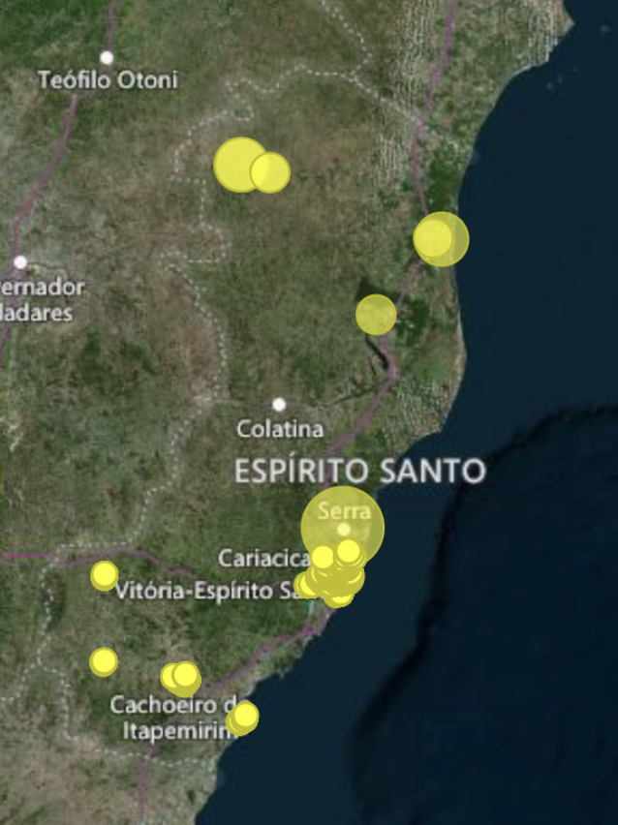
.
Coordenador da Pesquisa
Orlei Amaral Cardoso
Equipe da pesquisa
Cintia Furieri
Crispim Cerutti Junior
Cristiana Costa Gomes
Cristiano Soares
Eliana Zandonade
Ethel Leonor Noia Maciel
Filomena Euridice Carvalho de Alencar
Gilton Luiz Almada
Pablo Medeiros Jabor
Raphael Lubiana Zanotti
Tania Reuter
Vera Lucia Gomes de Andrade
Whisllay Maciel Bastos

Slide 3
Por que fazer um inquérito sorológico?
Conhecer a extensão e seu real impacto na sociedade é essencial para que seja possível prever as demandas do serviço de saúde e para se possa traçar um planejamento adequado, além de esclarecer como a doença esta se comportando no estado.
Notes:
Conhecer a extensão e seu real impacto na morbimortalidade é essencial para que seja possível prever as demandas do serviço de saúde e para se possa traçar um planejamento adequado.

Slide 4
Quais são os objetivos desta pesquisa?
Estimar o percentual de pessoas infectadas pelo SARS-CoV2.
1
Estimar a velocidade de disseminação da infecção.
2
Estimar o percentual de infectados assintomáticos.
3
Estabelecer a extensão de acometimento nas diversas regiões do ES.
4

Slide 5
Inquérito Sorologico COVID-19 no ES
População e Métodos
  Este foi o primeiro de quatro inquéritos com investigação por teste rápido para detecção de anticorpos e realização de entrevistas em moradores do ES.
  A amostra foi aleatória (sorteada), dentro de 11 municípios com as maiores populações, e, foi calculada com métodos estatísticos para que represente a população do ES como um todo.
  Além deste 11 municípios, outros 16 se revezam a cada 15 dias para o estudo de extensão.

Slide 6
COMO FOI SELECIONADA A AMOSTRA?
Cidades Sentinelas
Setores Censitários
Espírito Santo
Indivíduo
Residências
Notes:
Para o estudo de prevalência foram avaliados os 11 municípios mais populosos do ES, em cada município foram sorteadas áreas chamadas de setores censitários, de acordo com uma metodologia do IBGE e dentro destes setores as equipes de campo da pesquisa sorteavam as residências por regras especificas, e dento das residências sorteava-se um morador para participar da pesquisa.

Slide 7
COLETA
As coletas foram realizadas por meio de teste rápido, com perfuração simples do dedo utilizando lancetas;
Realizada por profissionais de saúde capacitados;
E a entrevista foi feita utilizando aplicativo da SESA com a concordância do morador antes.

Slide 8

Resultados:

Slide 9
Resultados da Etapa 1
Participante Pesquisa | Estudo
 | prevalência |  | extensão
 | N | % | N | %
Positivo | 97 | 2,1% | 3 | 0,3%
Negativo | 4511 | 97,8% | 1160 | 99,7%

Slide 10
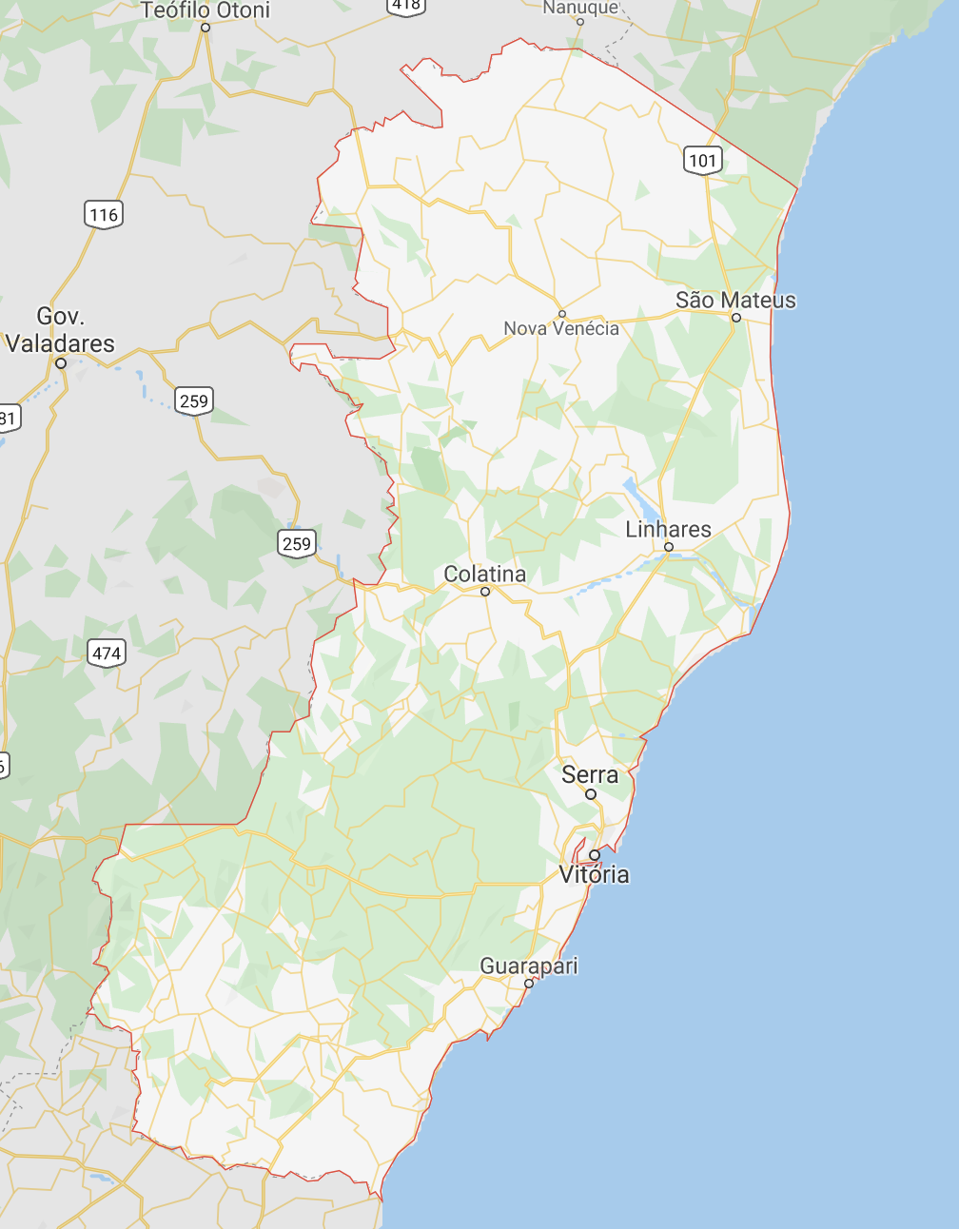

Estimativa da população positiva ao final da etapa 4:
Todo o ES: 84.391
Grande Vitória: 54.036
Interior: 7.749

Slide 11

Perfil sócio-demográfico e sintomas

Slide 12




Perfil sócio demográfico dos positivos quando comparados com os negativos: Perfil
Gênero: mais frequente no sexo feminino
Idade: mais frequente nas faixas - 21 a 40 anos
Raça: Sem diferença

Slide 13


Perfil sócio demográfico dos positivos quando comparados com os negativos: domicílio
Total de moradores por domicílio: 5 ou mais
Escolaridade mais alta – não houve diferença entre
Os positivos e negativos.

Slide 14

Percentual de positivos assintomáticos:
19,6%

Slide 15


Percentual dos positivos que procuraram serviço de saúde:
40,2%

Slide 16
Sintomas positivos x negativos

Slide 17
Número de sintomas

Slide 18
Presença de comorbidades

